Slide 1


Catálogo de Emprendimientos Familiares
Centro de Padres
Compañía de María
Puente Alto

Slide 2
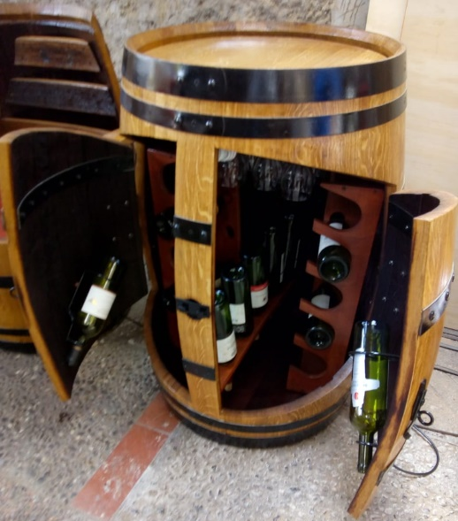
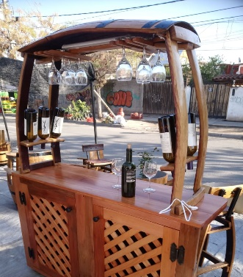
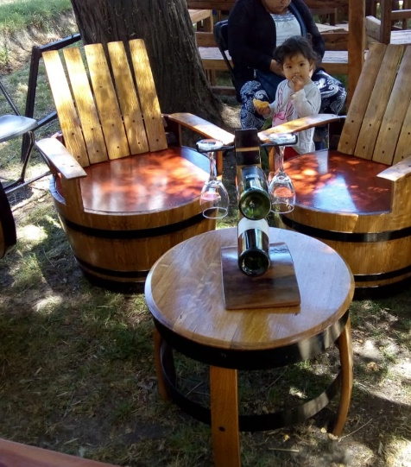
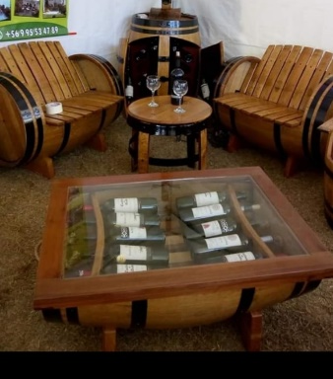
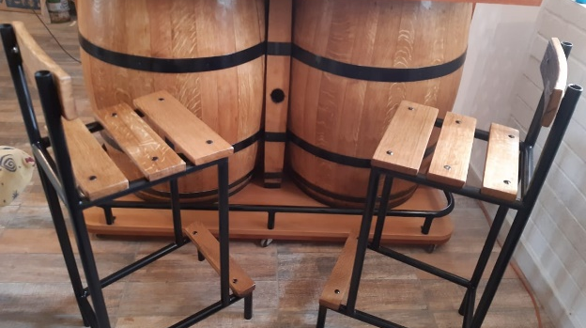
Artesanía en Barriles.
Carolina Pino Troncoso
Contacto: lcarolinapino27@gmail.com

Slide 3
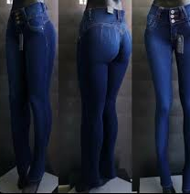
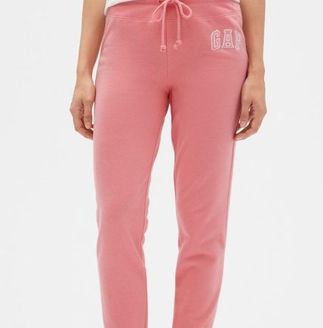
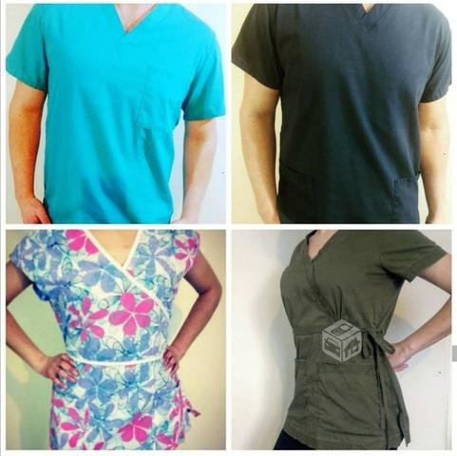
Uniformes Clínicos, Jeans y Buzos
Patricia Rojas
Contacto: cityjeans73@gmail.com

Slide 4
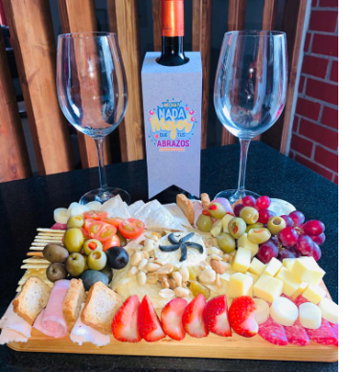
Servicio de Tablas de Picoteo a Domicilio
Carolina Torres Silva
instagram es @tablasdelalto

Slide 5
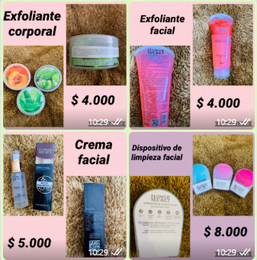
PRODUCTOS DE BELLEZA
Carolina Torres Silva
Contacto: carolinatorressilva@gmail.com

Slide 6

VENTA DE HUEVOS
Carolina Torres Silva
Contacto: carolinatorressilva@gmail.com

Slide 7
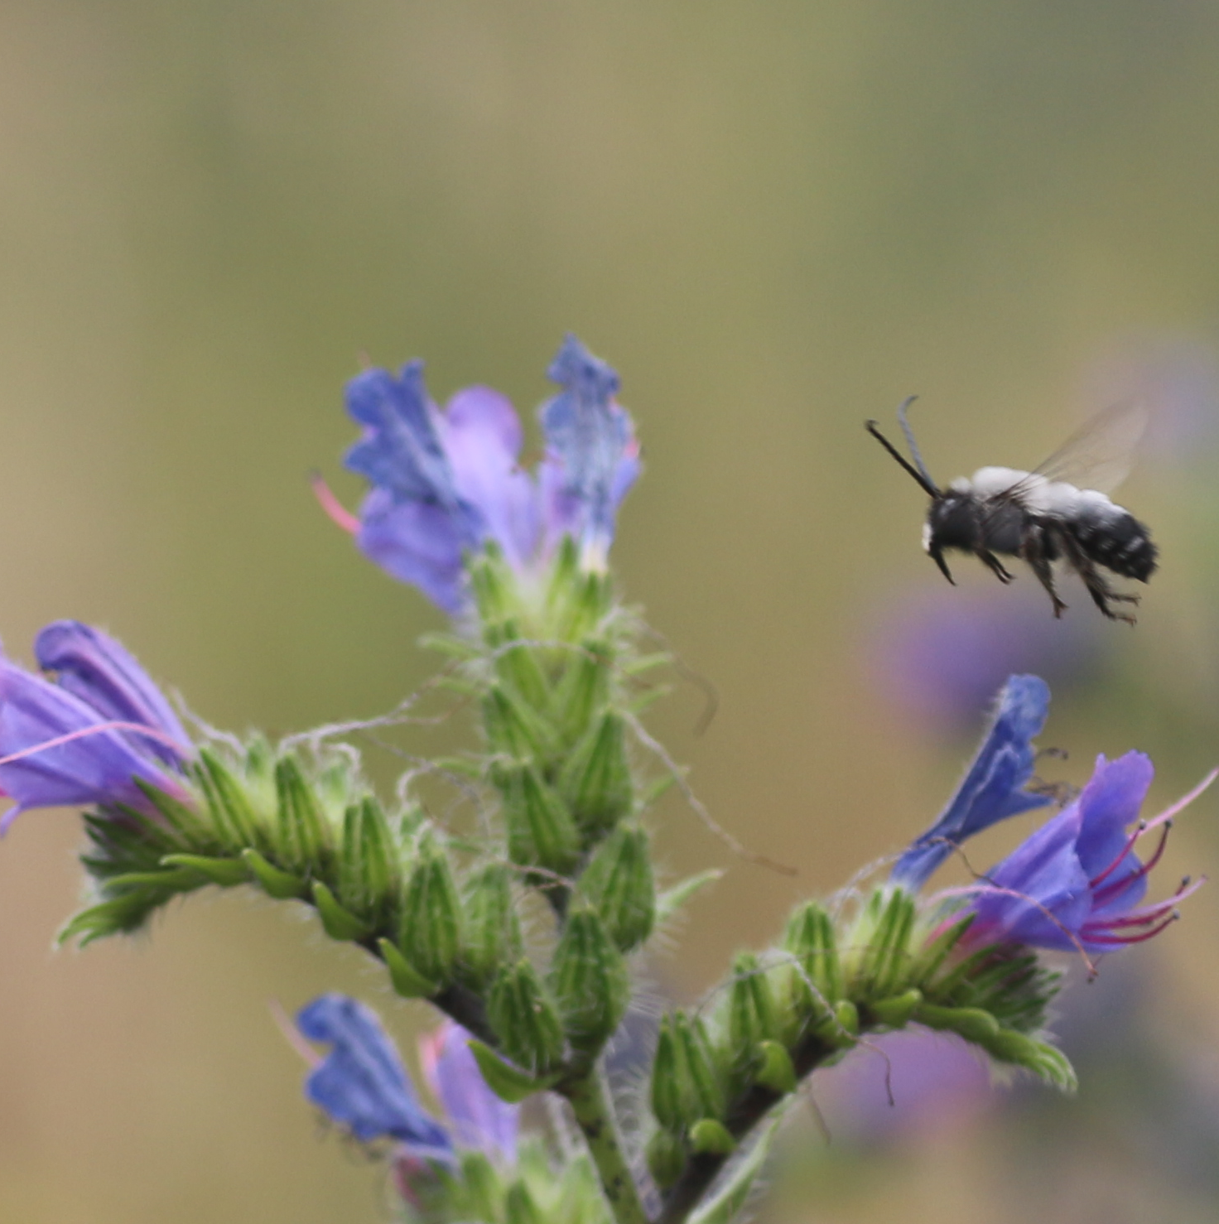


Miel de Abejas Curicó
Patricia Rojas
Contacto: cityjeans73@gmail.com

Slide 8

Tentaciones de Alicia CHOCOLATERÍA ARTESANAL
Daniela Quiroz
Apoderada Pre-Kinder A
Contacto: +569 8 8099052
Instagram es @dani_alicia_mateo

Slide 9

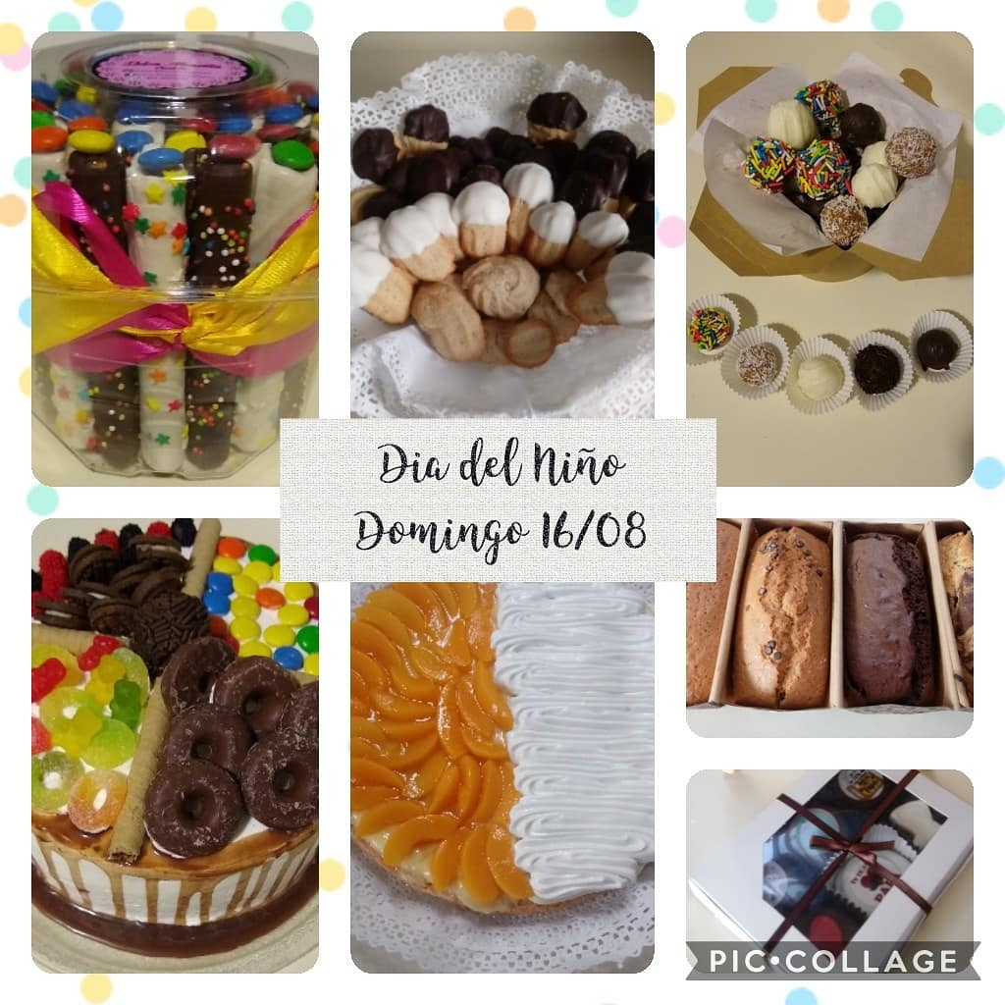
Dulces Momentos Chocolate
Pía González
Apoderada 3° A
Contacto:+56949374933
Instagram es @dulcesmomentoschocolate

Slide 10
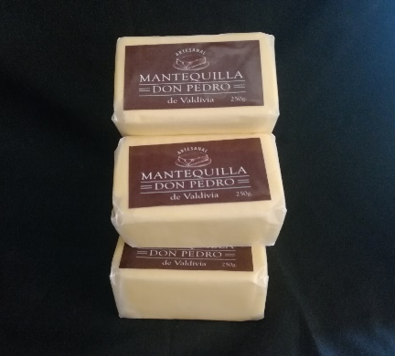
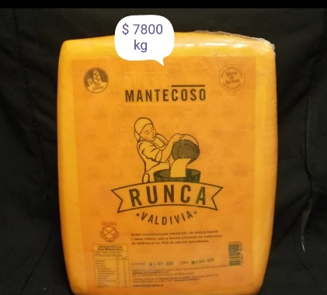
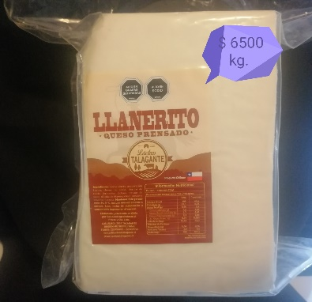
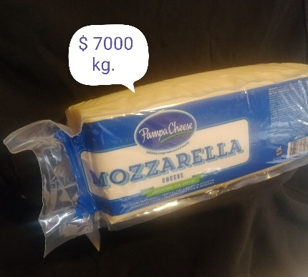
VENDO QUESOS RUNCA
Patricio Mancilla
Apoderado de Kínder B.
+569941707775
quesos.cosas20@gmail.com
Venta de quesos mantecoso runca sin gluten y sin Lactosa, quesos con especies runca orégano albahaca merken, queso llanero y mozarella mantequilla artesanal de Valdivia.
Se vende por trozos.

Slide 11
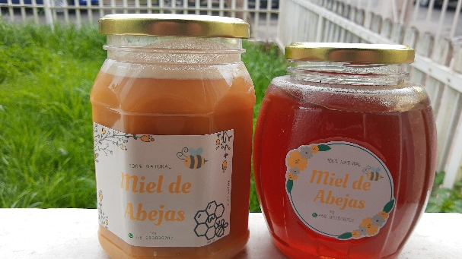
Vendo Miel de Quillay
Alejandra Burgos Bustos,
Apoderada 3°C
+56963036792
Producto 100% natural y con múltiples beneficios, entre ellos rica en antioxidantes, ayuda en la prevención de resfriados y ayuda poderosa en el sistema inmune.
A $5500 el kilo.
Despacho a Domicilio

Slide 12
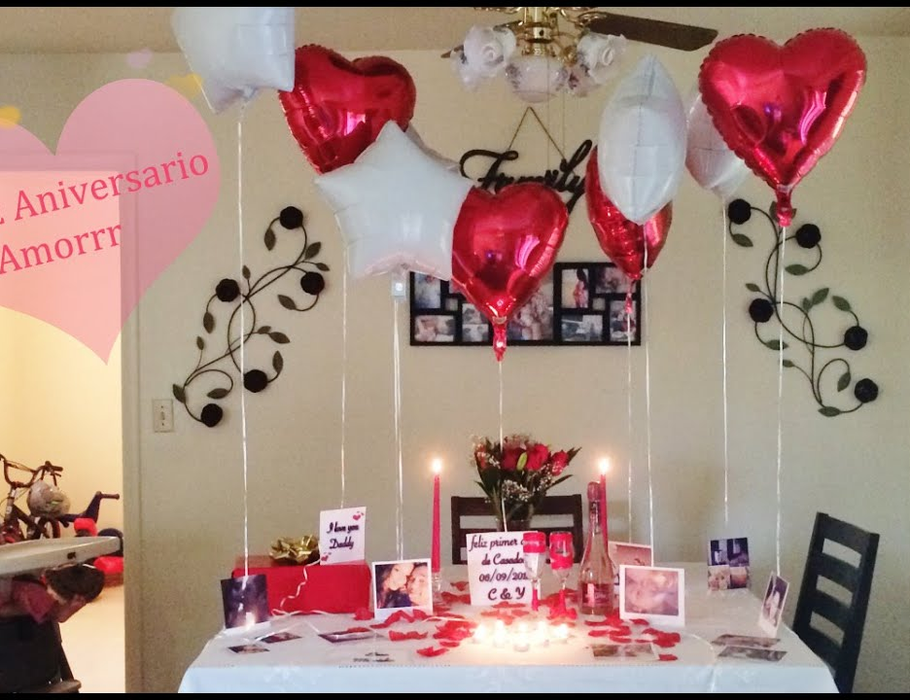

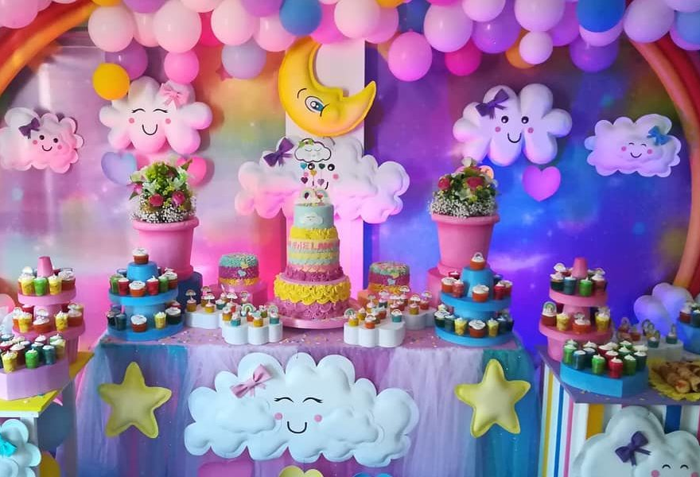


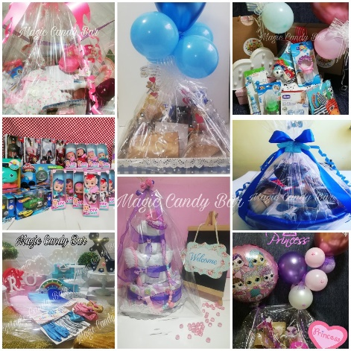
Eventos y Decoraciones Magic Candy Bar
Cristina Araya Vera
Apoderada de 6°B
Contacto:+569 50304426
Facebook Eventos y Decoraciones Magic Candy Bar
Instagram @magic_candy_bar

Slide 13
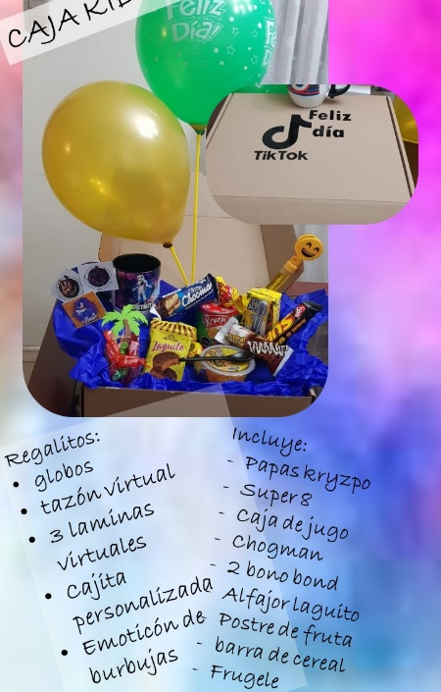
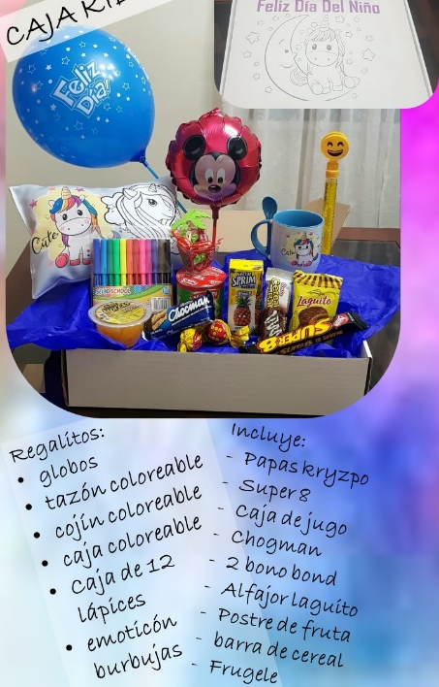
Cajas Día del Niño
Apoderado 4°C
Contacto: Cristián +56957463296
Paula +56999347293
Valor: $17.000
Reserva: $3000
Gastos de Envío según la Comuna de Despacho.

Slide 14


Terapia Flores de Bach
Natalia Flores
Apoderada 5° B
Contacto: +56984486958

Slide 15
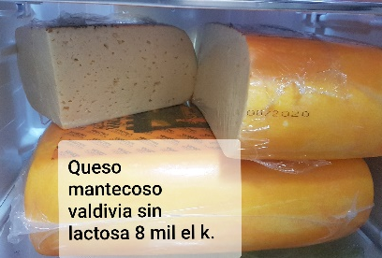
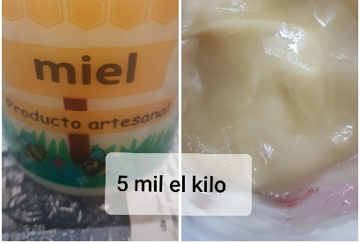
QUESOS Y MIEL
Natalia Flores
Apoderada 5° B
Contacto: +56984486958

Slide 16

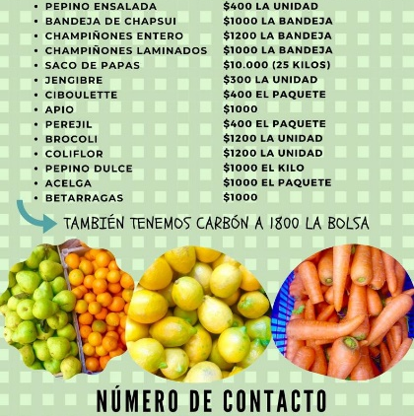

Frutas y verduras a Domicilio
Jennifer Denisse Castillo Barra
Apoderada de I A
WhatsApp +56931329220
Despacho Gratis La Florida y Puente Alto

Slide 17

Venta de Huevos con Despacho a Domicilio Rosa Berrios Ahumada Apoderada 5°B

Slide 18
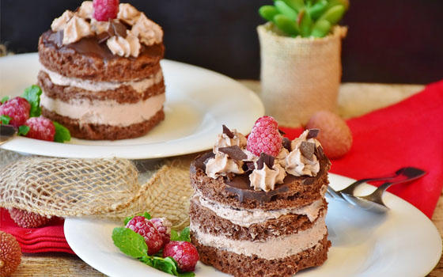
Pastelería Antojos de Agustina
Giselle Muñoz
Apoderada del 2° básico B
+569 95786027
Instagram antojos.de.agustina

Slide 19
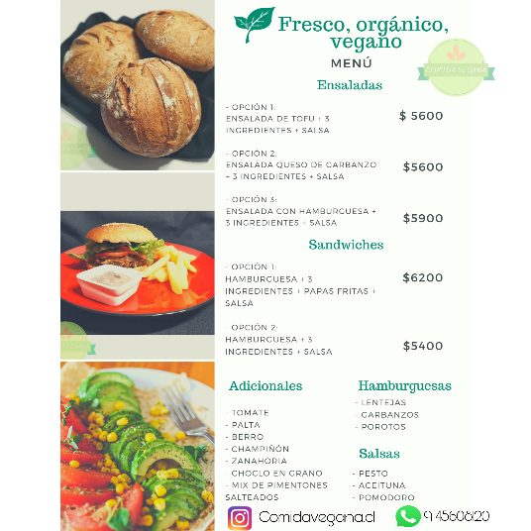
Comida Vegana
Gabriel Reyes
Apoderado de IV B
WhatsApp: 945608120
Instagram: comidavegana.cl

Slide 20



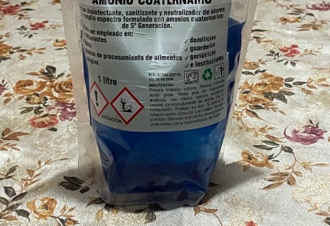
Sanitiza tu Hogar Amonio Cuaternario
Francisca Yañez
Apoderado de III B
+56953719685

Slide 21
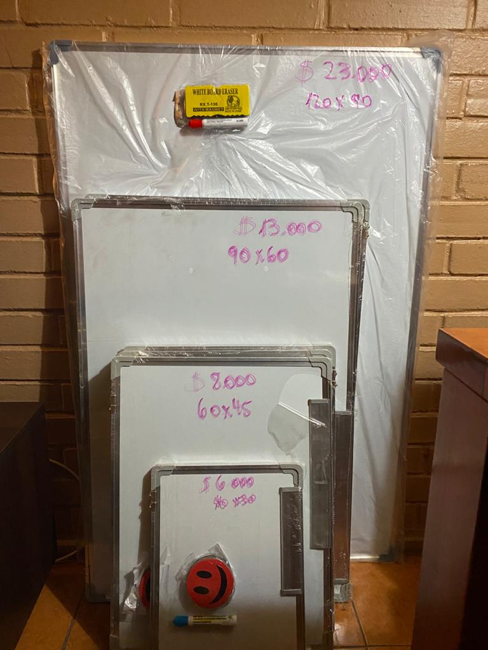
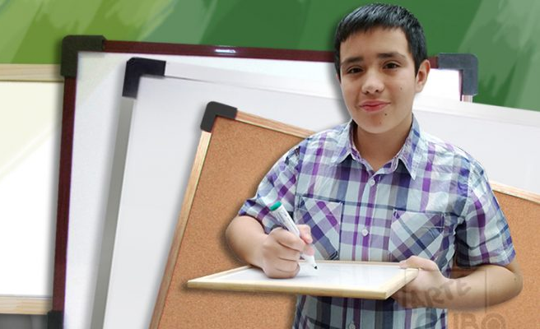
PIZARRAS ACRÍLICAS
Francisca Yañez
Apoderado de III B
WhatsApp +56953719685

Slide 22
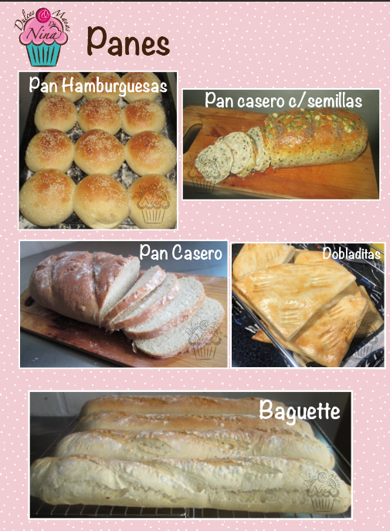
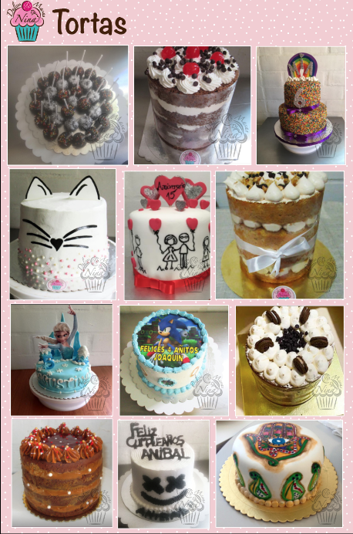
Dulces & Masas de Nina
Andrea Peralta
Apoderada kinder-B
Contacto : +569 83968102
Mail. : dulcesymasasdenina@gmail.com
Facebook: Dulces & Masas de Nina
Instagram: @dulcesymasasdenina
Contacto : +569 83968102

Slide 23

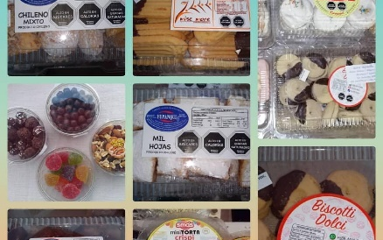
DULZURA EN TU CAMINO
ALEJANDRA NARANJO
APODERADA DE 1°A
Contacto:+56940371558 +56935226488

Slide 24
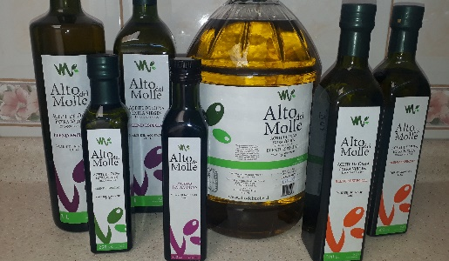
Alto Molle Aceite de Oliva y Aceto Balsámico
Lisette Astudillo Pavez
Apoderada de 4°B.
Contacto: +569 86463592.

Slide 25

CENTRO DE ACTIVIDAD FÍSICA Y SALUD INTEGRAL GENKYDO
Karina Cavalla
Apoderada de 3°B
Contacto: +56998755753 Instagram: @genkydo.karina Facebook: @escuelagenkydo

